Slide 1









K-Digital Training
이젠아카데미
EZEN 뭐 먹지 (날씨정보와 위치 정보를 활용한 음식점 추천 지능형 웹사이트)
TEAM D조
최연흠, 이승준, 유재욱

Slide 2











K-Digital Training
목 차
01
프로젝트 개요 및 목표
02
데이터 구성 및 활용
03
핵심기능설계
04
프로젝트 수행 경과

Slide 3














01
K-Digital Training
프로젝트 개요
1-1 팀 구성 및 역할
훈련생 | 역할 | 담당 업무
최연흠 | 팀장
이승준 | 팀원
유재욱 | 팀원
㈜라스테크 정상윤 멘토님 | 멘토
전체 시스템 설계
데이터 수집 및 정제
웹사이트 디자인(HTML)
데이터 모델링 및 시각화
데이터 수집모델 설계
텍스트 마이닝
주제 선정 피드백, 프로젝트 질의응답

Slide 4
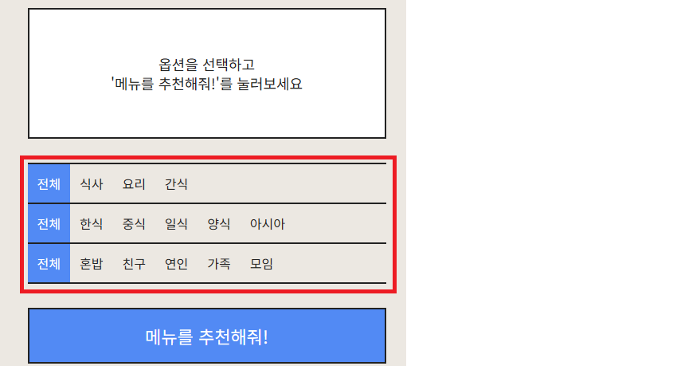

01
K-Digital Training
프로젝트 개요
1-2 기존 추천 서비스 분석
마파두부덮밥
ㆍ카테고리와 단순하게 반영된
이용자의 상황
ㆍ이용자의 상황을 세부적으로
반영하지 못함

Slide 5
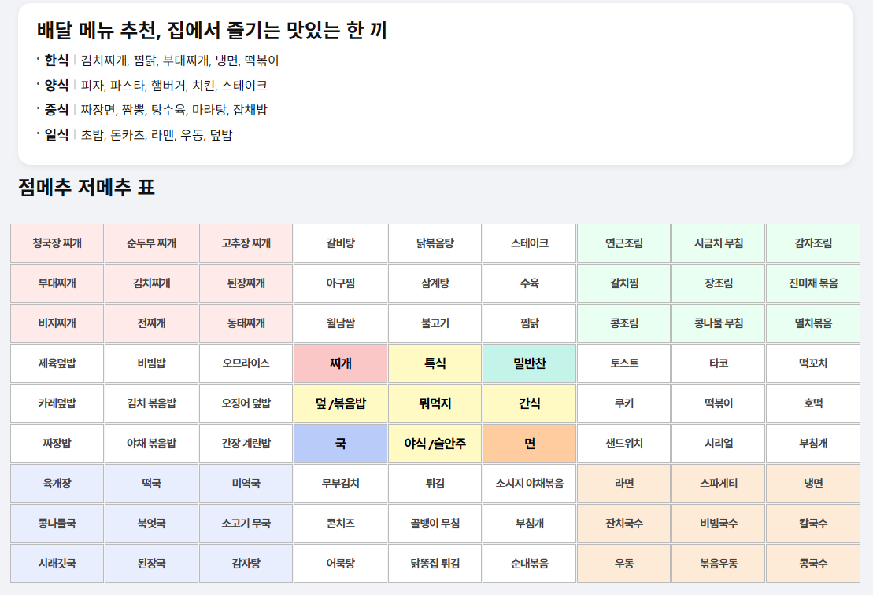
01
K-Digital Training
프로젝트 개요
1-2 기존 추천 서비스 분석
ㆍ매번 이용자의 기호에 맡김
> 선택에 따른 피로도 증가

Slide 6
01
K-Digital Training
프로젝트 개요
1-3 기획 의도 및 목표
프로젝트
목표
1
사용자의 위치 정보와 실시간 날씨 데이터를 활용하여, 이용자의 상황에 적합한 음식 선택을 돕는다
2
매일 반복되는 음식 선택 과정에서 발생하는 고민과 결정 피로를 줄이는 서비스의 제공
3
날씨·위치·시간 정보를 통합한 상황 인지형 음식점 추천 기능 구현
4
추천 과정에서 발생하는 이용 이력을 수집·분석하여 향후 개인화 추천 및 서비스 고도화에 활용

Slide 7

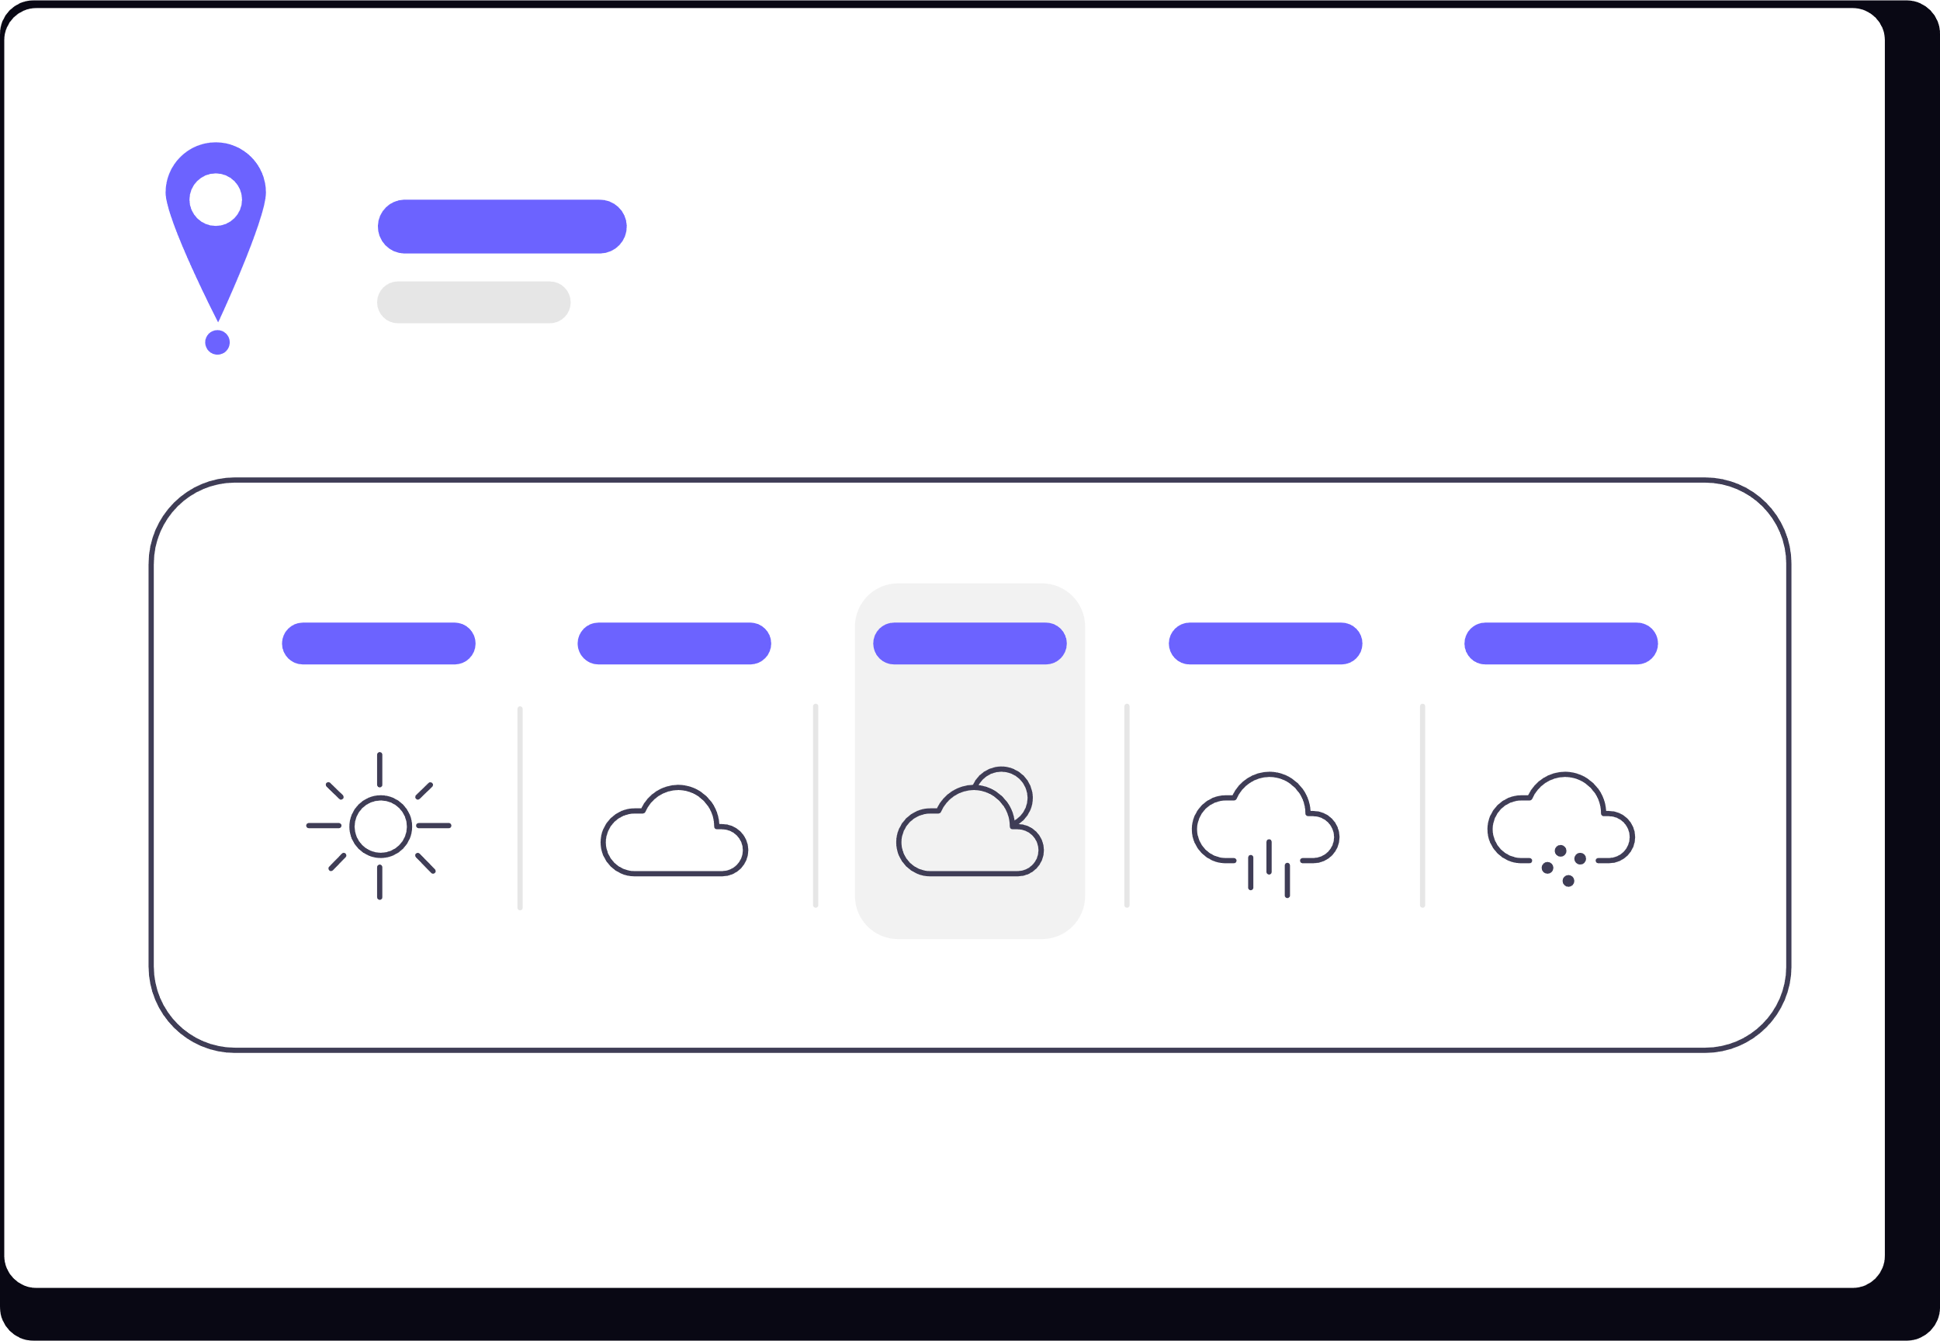






01
K-Digital Training
프로젝트 개요
1-4 서비스 개요
1. 이용자 좌표
2. 초단기예보 API 호출
3. 음식 카테고리 추천
4. 음식점 추천
GeoLocation으로 이용자의 좌표 획득
해당 카테고리의 음식점 목록을 거리, 감성점수, 리뷰개수로 랭킹을 정해 추천
LCC DFS 좌표로 변환 후 기상청에 날씨 요청
해당 지역의 날씨로 추천엔진을 이용해 음식 카테고리 추천

Slide 8





01
K-Digital Training
프로젝트 개요
1-5 수행 절차 및 방법
구분 | 기간 | 활동 | 비고
사전 기획 | 11/24(월) ~ 11/25(화) |  | 아이디어 선정
화면 구현 | 11/25(화) ~ 11/27(목)
데이터 수집 | 11/26(수) ~ 11/28(금)
데이터 전처리 | 11/28(금) ~ 12/3(수) |  | 업체 자문
모델링 및 서비스 구축 | 12/4(목) ~ 12/12(금) |  | 팀별 중간보고 실시
마무리 | 12/15(월) ~ 12/19(금) |  | 최적화, 오류 수정
총 개발기간 | 11/24(월) ~ 12/19(금) (총 4주)
프로젝트 기획 및 주제 선정
기획안 작성
웹 디자인(HTML)
데이터 및 수집 절차 정의
기상, 상권 데이터 수집
네이버 리뷰 크롤링
데이터 정제 및 분석
모델 구현
서버 및 DB 구축
추천 엔진 최적화
테스트 및 점검

Slide 9
02. 데이터 구성 및 활용

Slide 10


02
K-Digital Training
데이터 구성 및 활용
2-1 데이터 구성
구분 | 내용 | 수집방법
위치 데이터 | 사용자 위〮경도 | Geolocation API
날씨 데이터 | 지역, 시간, 기온, 강수, 습도, 풍속, 구름 | 기상청 종관기상관측(ASOS) 자료
리뷰 데이터 | 상세리뷰, 작성일, 긍/부정, 리뷰 개수 | 네이버 플레이스 크롤링
음식점 데이터 | 가게이름, 위〮경도, 주소, 업종분류 | 공공데이터포털 소상공인 상가(상권)정보

Slide 11
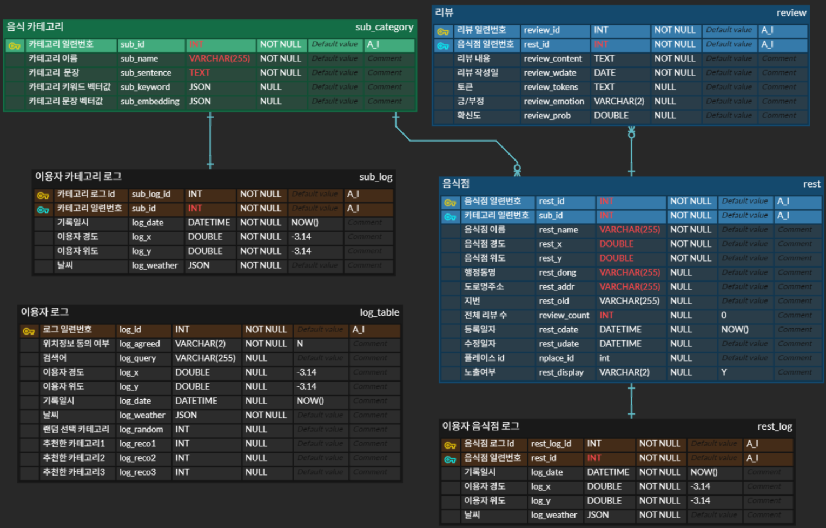
02
K-Digital Training
데이터 수집 및 처리 과정
2-2 데이터베이스 설계
수집한 상가목록, 리뷰목록과 서비스하며 얻게될 추천로그, 사용자 입력 등 필요한 정보
음식점 데이터를 csv가 아닌 DB에 저장하여 보관
로그와 히스토리를 DB에 보관하여 추천엔진을 모니터링

Slide 12
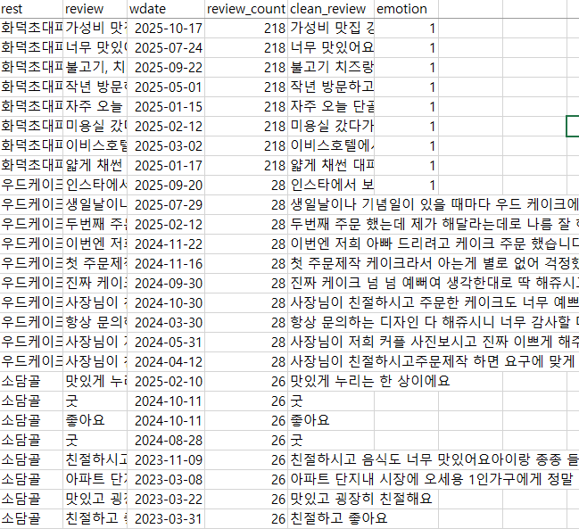
02
K-Digital Training
데이터 구성 및 활용
2-3 리뷰 데이터 (수집방법)
용도 : 음식점 추천시 추천의 품질을 높이기 위해 리뷰 데이터를 긍/부정 라벨링하여 활용
수집 대상 : 네이버 플레이스
수집 방법 : 셀리니움을 이용하여 수집
수집 결과 : 5만건
수집 데이터 :

Slide 13
02
K-Digital Training
데이터 구성 및 활용
2-3 리뷰 데이터 (라벨링)
라벨링 : TF-IDF 기반 단어추출 후 벡터임베딩을 통해 유사도 측정 후 긍/부정 판단
처리절차 : 형태소 분석 > 불용어 제거 > TF-IDF 추출 > 긍/부정 판단

Slide 14
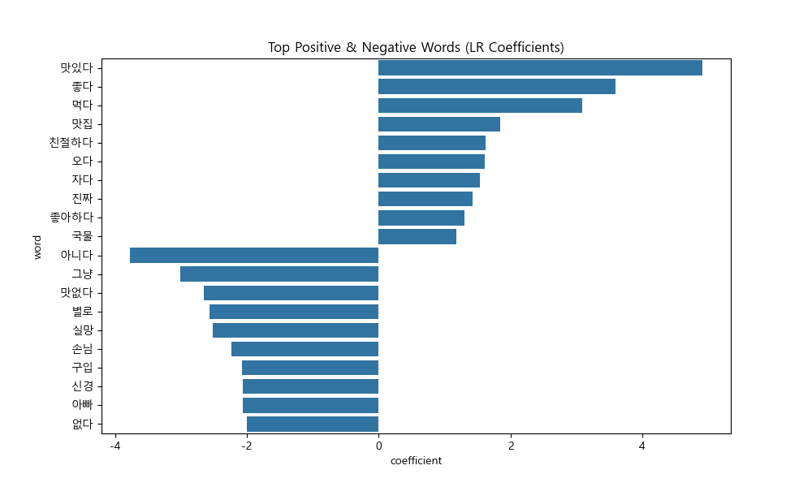
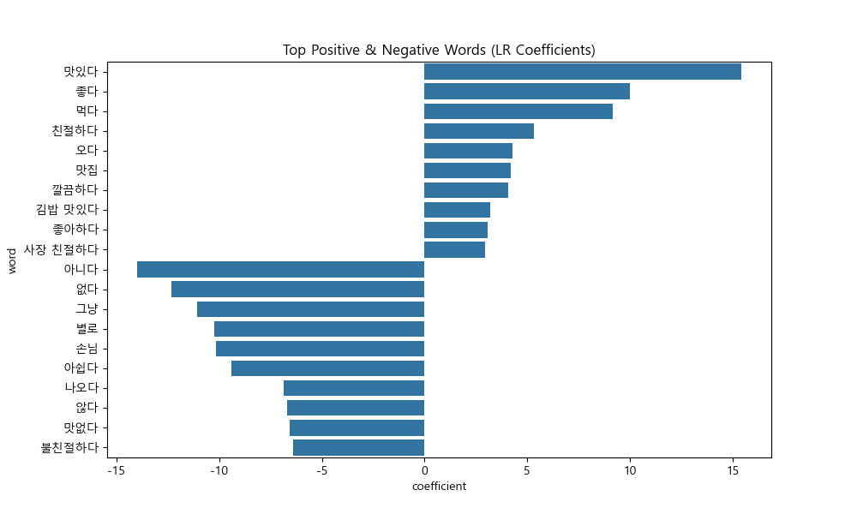
02
K-Digital Training
데이터 구성 및 활용
2-3 리뷰 데이터 (라벨링 분석 결과)
불용어 제거 (전)
자다, 진짜, 국물, 손님, 아빠 등 긍/부정으로 보기 힘든 단어가 분류에 영향을 크게 미쳐서 불용어로 제거
불용어 제거 (후)

Slide 15
02
K-Digital Training
데이터 구성 및 활용
2-3 카테고리 검색

Slide 16
03.

Slide 17
04. 프로젝트 수행 경과

Slide 18
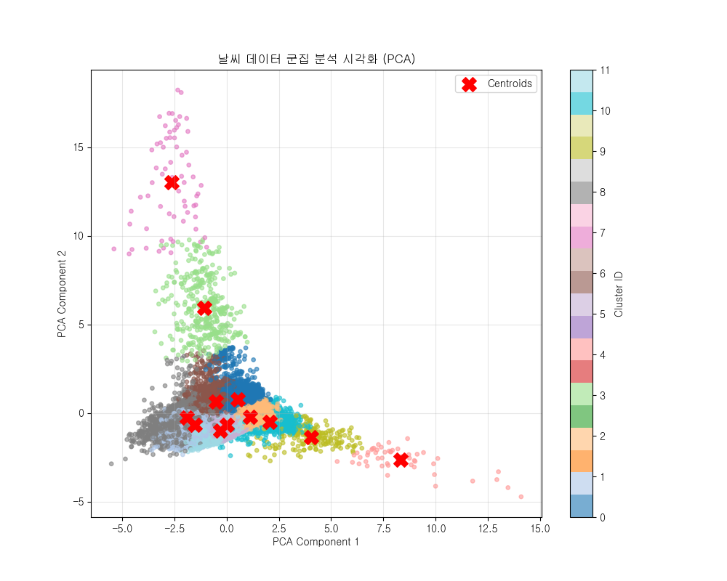
04
K-Digital Training
프로젝트 수행 경과
K-means 테스트
날씨데이터를 비슷한 패턴끼리 묶는 클러스터 모델 테스트

Slide 19
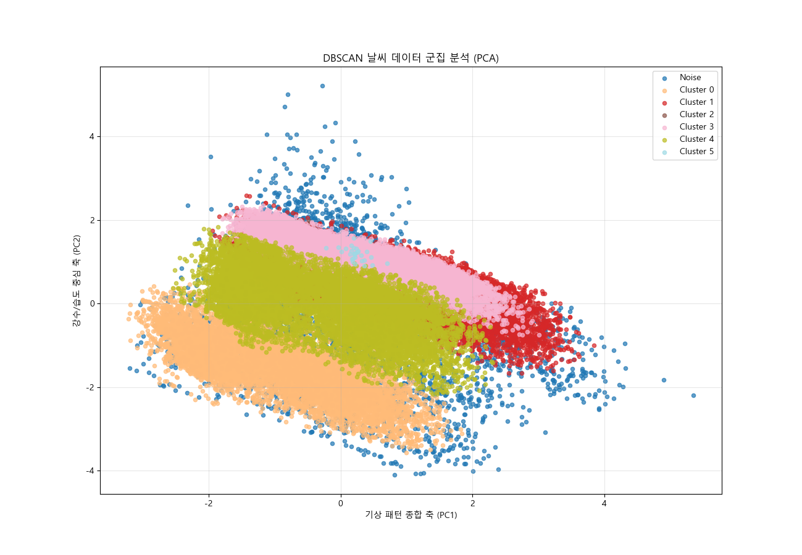
04
K-Digital Training
프로젝트 수행 경과
DBSCAN 테스트
날씨데이터를 비슷한 패턴끼리 묶는 클러스터 모델 테스트

Slide 20
화면 시연

Slide 21



04
K-Digital Training
프로젝트 수행 경과
프로젝트 결과물이 도출된 과정을 세부적으로 작성한다.
!
이어지는 예시는 하나의 사례로 간단하게 제시한 것이므로 프로젝트 성격에 따라 보다 자세하게 작성
프로젝트
수행 경과
결과를 서술하는 과정에서는 활용된 기술 및 구현 방법, 핵심기능, 구현 결과* 등을 상세히 작성
1
빅데이터 직종의 경우 정확도 등
예시
2
프로젝트 수행 과정이 잘 드러날 수 있도록 가공 과정부터 활용까지 전체적인 프로세스를 단계별로 작성
3
프로젝트 수행 과정에서의 피드백 내용과 그것을 적용(보완 등)한 내용이 포함되도록 작성
프로젝트 수행 결과물을 잘 드러낼 수 있는 자료를 첨부하여 작성
4
결과물 사진, 시연 영상, 구동 화면 등 프로젝트의 우수성이 드러날 수 있는 자료
첨부 자료 예시

Slide 22
04
K-Digital Training
프로젝트 수행 경과
프로젝트 결과물이 도출된 과정을 세부적으로 작성한다.
!
이어지는 예시는 하나의 사례로 간단하게 제시한 것이므로 프로젝트 성격에 따라 보다 자세하게 작성
프로젝트
수행 경과
결과를 서술하는 과정에서는 활용된 기술 및 구현 방법, 핵심기능, 구현 결과* 등을 상세히 작성
1
빅데이터 직종의 경우 정확도 등
예시
2
프로젝트 수행 과정이 잘 드러날 수 있도록 가공 과정부터 활용까지 전체적인 프로세스를 단계별로 작성
3
프로젝트 수행 과정에서의 피드백 내용과 그것을 적용(보완 등)한 내용이 포함되도록 작성
프로젝트 수행 결과물을 잘 드러낼 수 있는 자료를 첨부하여 작성
4
결과물 사진, 시연 영상, 구동 화면 등 프로젝트의 우수성이 드러날 수 있는 자료
첨부 자료 예시

Slide 23
04
K-Digital Training
프로젝트 수행 경과
팀별 5-10분 내
HTML 시연

Slide 24



05
K-Digital Training
향후 계획 및 기대효과
모델 평가 결과, 정확도가 00.00%로 정확도 향상을 위해 모델 추후 개선 필요
향후 계획
데이터 품질 향상
모델 튜닝 및 변수 추가
실시간 피드백 시스템 구축
기대 효과
사용자 결정 피로 감소
상황 맞춤 추천으로 만족도 향상
개인 또는 우리 팀이 아쉬운 점
로깅 기능 미구현
예측 데이터를 미리 로드하여
더욱 빠른 반응성 향상
프로젝트 성과
다양한 데이터셋 적용 실험
모델 해석력 강화
사용자 맞춤형 기능 개발
결과 시각화 도구 개선

Slide 25
01
K-Digital Training
프로젝트 개요
1-3 시스템 아키텍처

Slide 26
클라이언트
API
Engine
Map_Router
Search_Router
Recommend_Router
Map_Service
Search_Service
Recommend_Service
Map_DAO
Search_DAO
Recommend_DAO
DB
Module

Slide 27
05
K-Digital Training
향후 계획 및 기대효과
모델 평가 결과, 정확도가 00.00%로 정확도 향상을 위해 모델 추후 개선 필요
수집된 로그가 쌓여감에 따라
개인 맞춤형 음식, 광고 활용
지역상권 분석등의 효과 기대
모델이 어떤 문제에 강점이 있고
데이터가 어떤 특성이 있는지 많은 학습 필요
프로젝트를 수행하면서 느낀 점이나 경험한 성과(경력 계획 등과 연관)

Slide 28
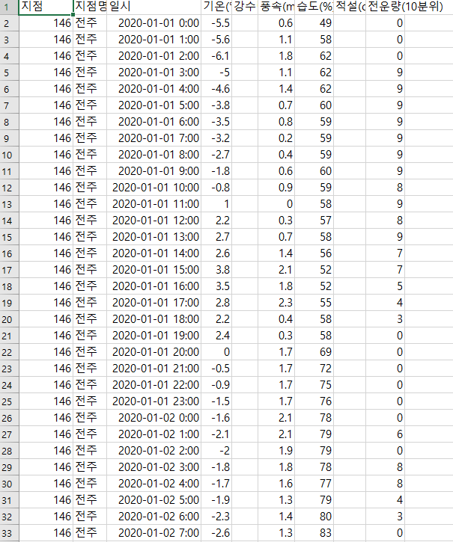
02
K-Digital Training
데이터 수집 및 처리 과정
전처리 및 분석
▼
기상청 종관기상관측 자료
추천엔진을 학습시키기 위한 기상청의 관측자료 수집
필요없는 피처 제거 후 데이터 특성 파악
Ex) 습도와 기온이 활동성이 높고 강수와 적설등은 상대적으로 변동이 적음
날씨 데이터는 추천엔진 학습에 사용
이후 서비스 중에는 직접적인 활용x

Slide 29
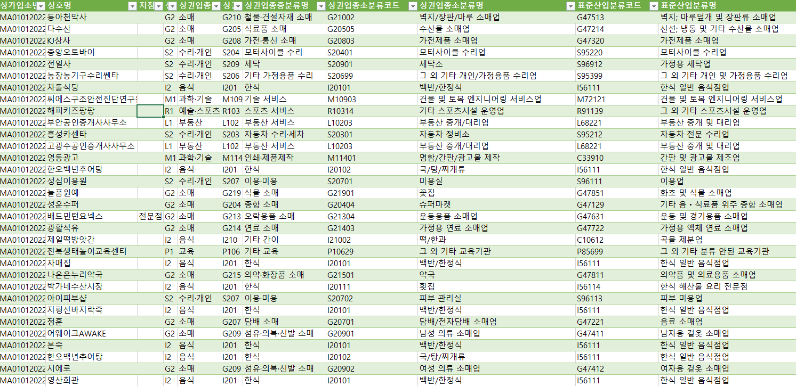
02
K-Digital Training
데이터 수집 및 처리 과정
음식점 정보
▼
소상공인 진흥공단 상가(상권)정보
데이터 특성 파악 후 불필요한 피처 제거 (다음페이지 참고)

Slide 30
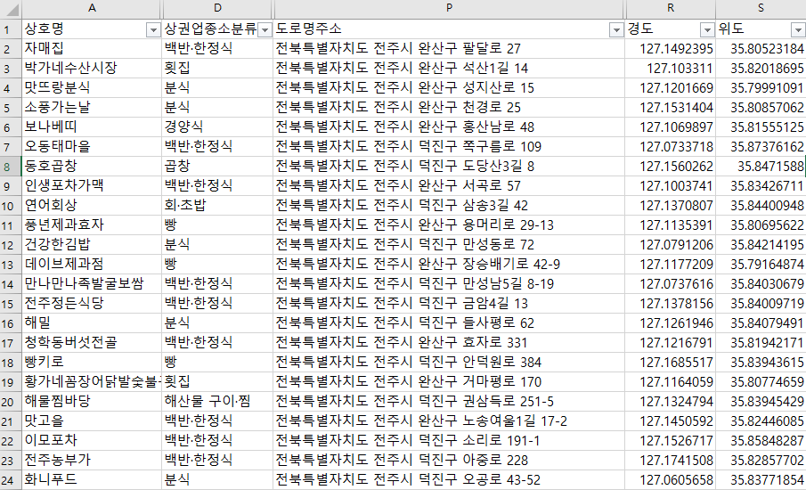
02
K-Digital Training
데이터 수집 및 처리 과정
전처리 및 분석
▼
소상공인 진흥공단 상가(상권)정보
계절성이 없는 음식 카테고리는 제거 하였으며 위도 경도 컬럼을 추가

Slide 31
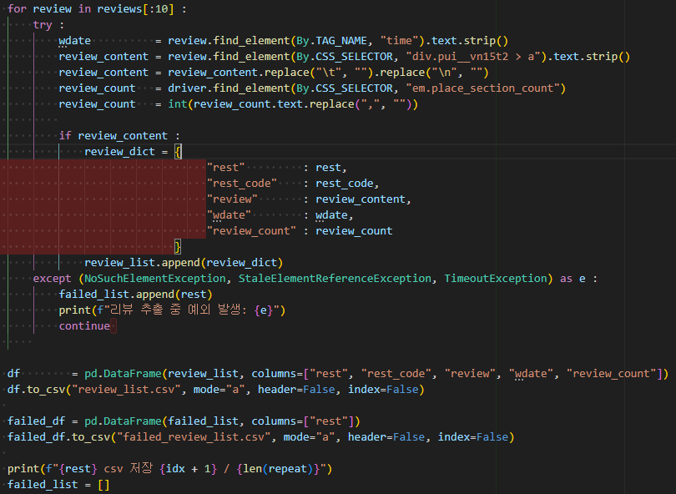
02
K-Digital Training
데이터 수집 및 처리 과정
네이버 플레이스 음식점 리뷰
▼
셀레니움 크롤링
수집한 상가목록에서 음식점 명을 추출해 네이버 플레이스 약 5만건의 리뷰 크롤링
진행 중 iframe간의 전환이나 봇감지에 대응하는 부분이 특히 어려웠다
time.sleep() 이나 WebDriverWait()으로 대기시간을 많이 주어 대응
이후 가게별 리뷰 수와 위치정보, 리뷰 긍정도를 이용해 음식점을 추천

Slide 32
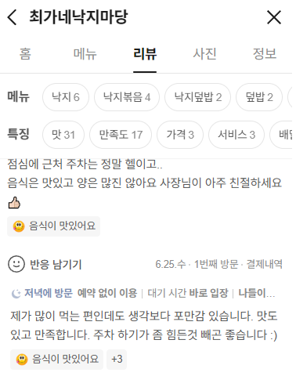
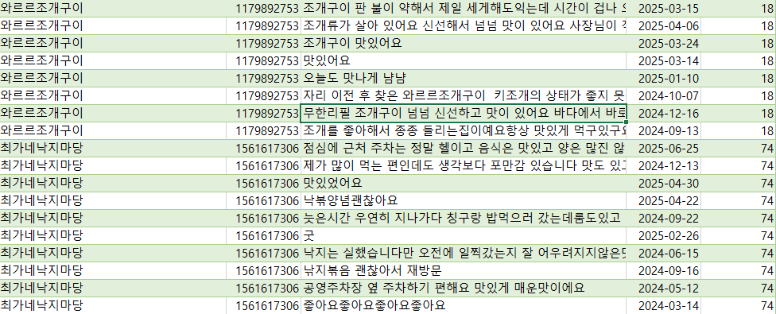
02
K-Digital Training
데이터 수집 및 처리 과정
네이버 플레이스 음식점 리뷰
▼
셀레니움 크롤링

Slide 33
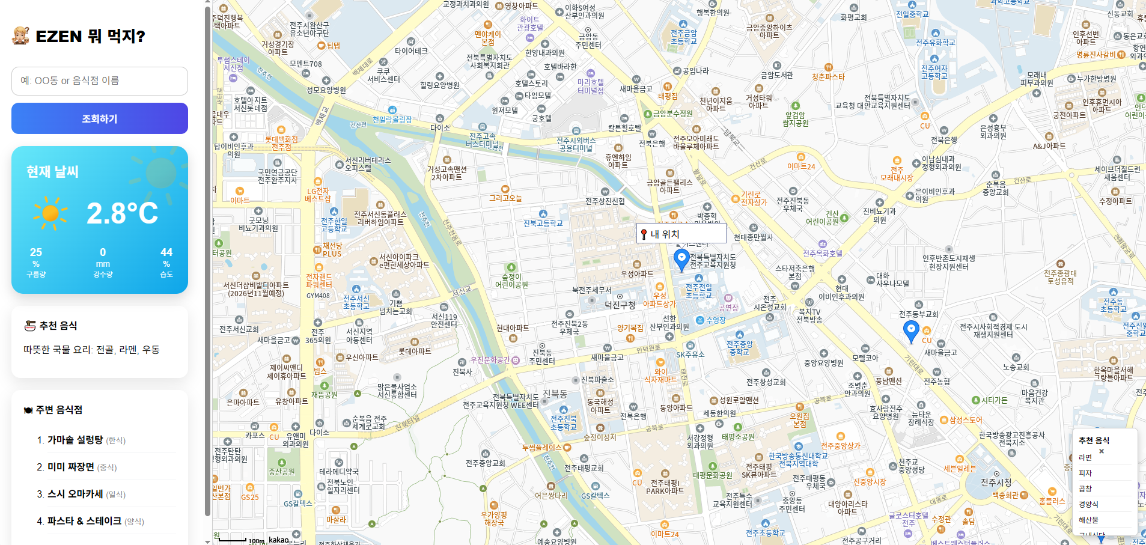
02
K-Digital Training
핵심기능설계
2-1 메인 화면

Slide 34
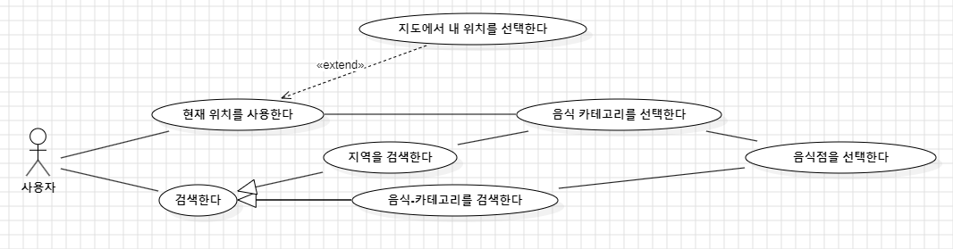
02
K-Digital Training
핵심기능설계
2-1 유스케이스 다이어그램
1
GEO어쩌구
2
Kakao 어쩌구
▼
단계를 거쳐 음식점 선택으로 수렴한다.

Slide 35
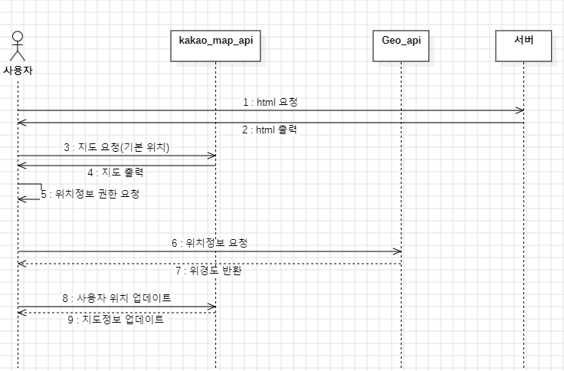
02
K-Digital Training
핵심기능설계
2-2 지도 및 위치요청 시퀀스

Slide 36
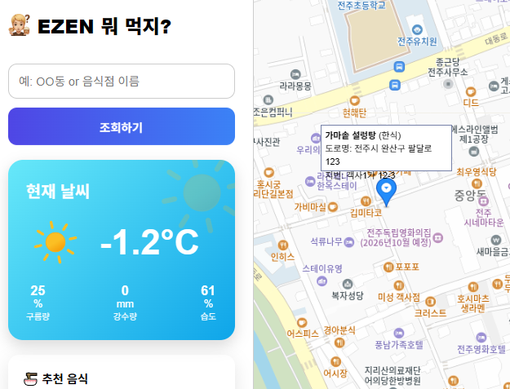
02
K-Digital Training
핵심기능설계
2-2 지도 표시 및 위치 수집
Geolocation API로 위치정보 활용 요청을 보낸다.
동의 시 사용자의 위치좌표를 얻어 kakao API에 해당 좌표의 주소를 받는다.
지도 업데이트 후 서버에 수집된 정보 전달

Slide 37
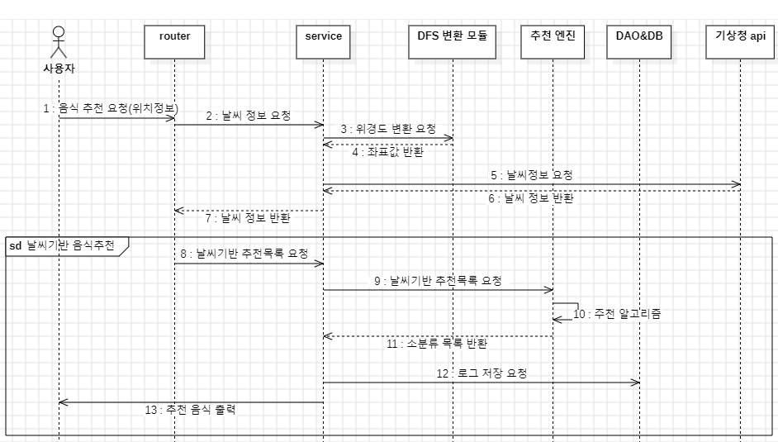
02
K-Digital Training
핵심기능설계
2-3 날씨기반 음식 추천 시퀀스

Slide 38
02
K-Digital Training
핵심기능설계
2-3 날씨 API 호출(동네예보 API)
브라우저에서 보낸 위치정보를 LCC DFS좌표 변환모듈로 변환
변환된 좌표를 기상청 동네예보 API에 전달해 해당 지역의 날씨를 요청
음식추천 알고리즘 적용 후 날씨정보를 업데이트

Slide 39
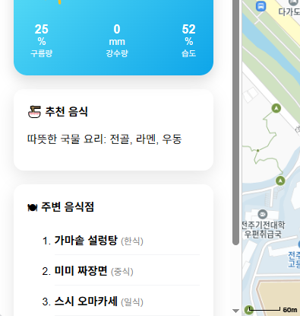
02
K-Digital Training
핵심기능설계
2-3 날씨기반 음식 추천 엔진
사전 학습시킨 추천엔진에 전달해 날씨에 맞는 음식 카테고리를 추천받는다.
브라우저에서 얻은 기타정보와 추천 목록을 로그로 남기고 클라이언트에 돌려준다.

Slide 40
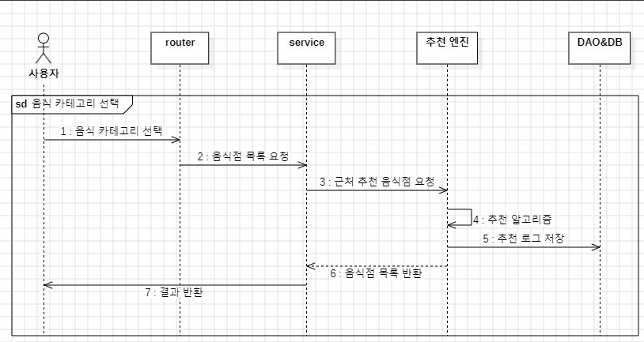
02
K-Digital Training
핵심기능설계
2-4 음식 카테고리 선택 시퀀스

Slide 41
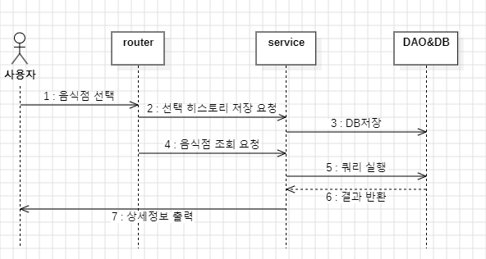
02
K-Digital Training
핵심기능설계
2-5 음식점 선택 시퀀스

